Slide 1
訊號處理與頻譜分析
期末報告
Group 1
M11205314 張原嘉
M11205335 鍾國佑
M11205310 劉映彤

Slide 2
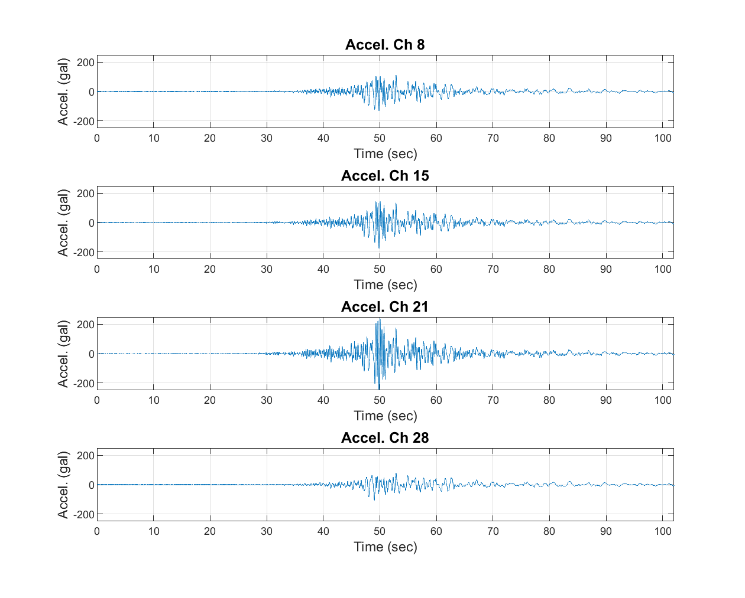
Data:Transverse direction(橫向)
Output:
Ch8(1F樓地板上 川堂)
Ch15(3F樓地板下 校長室)
Ch21(RF樓地板下 自然教室)
Input:
Ch28(地下室樓地板上)

Slide 3
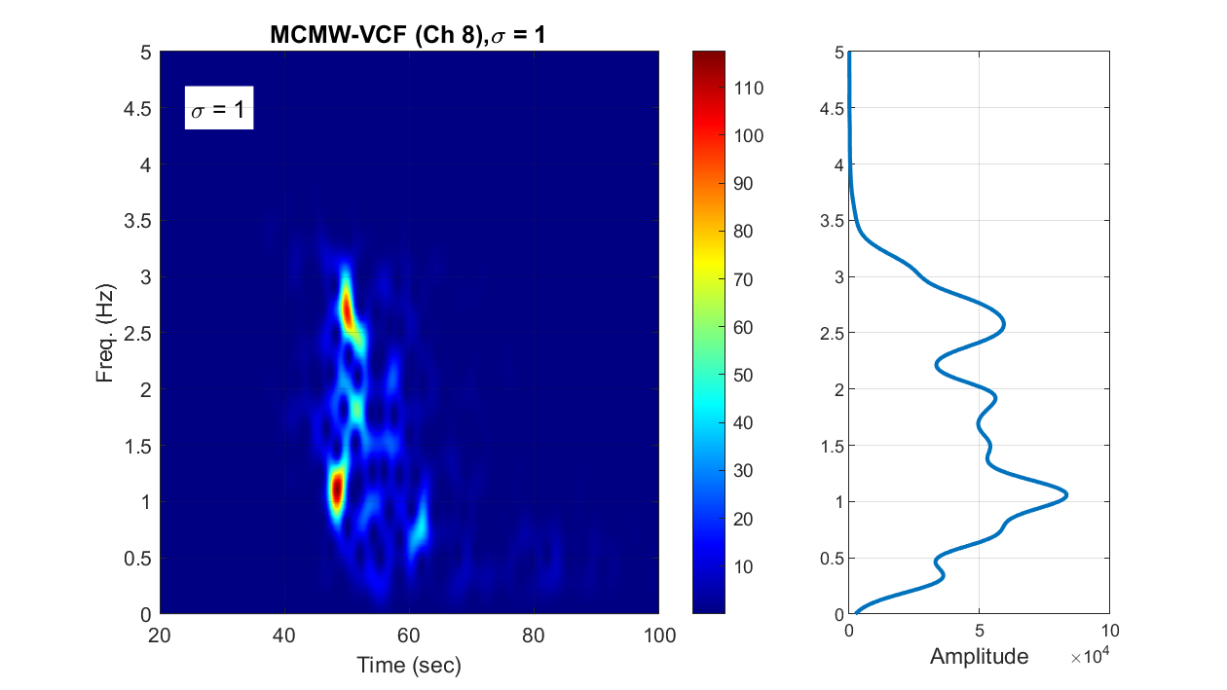
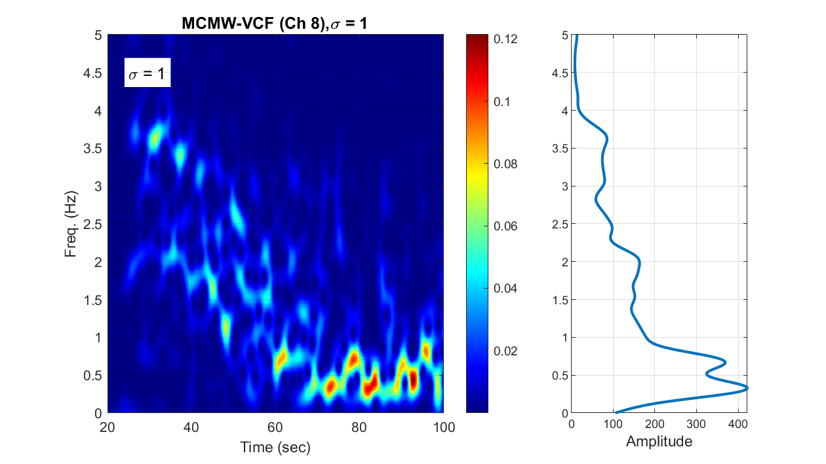
Part 1 : Spectrogram & Marginal Spectrum of Ch8
使用MCMW-VCF繪製頻譜圖，並且設sigma = 1
並且使用Hilbert Transform之後，更能觀察到主頻率隨時間下降的趨勢
Hilbert Transform之前
Hilbert Transform之後
Notes:
觀察到大約在42秒左右的時候主頻率改變，結構遭到破壞導致勁度下降，因為ωn=√κ/m，所以勁度下降後wn也跟著下降

Slide 4
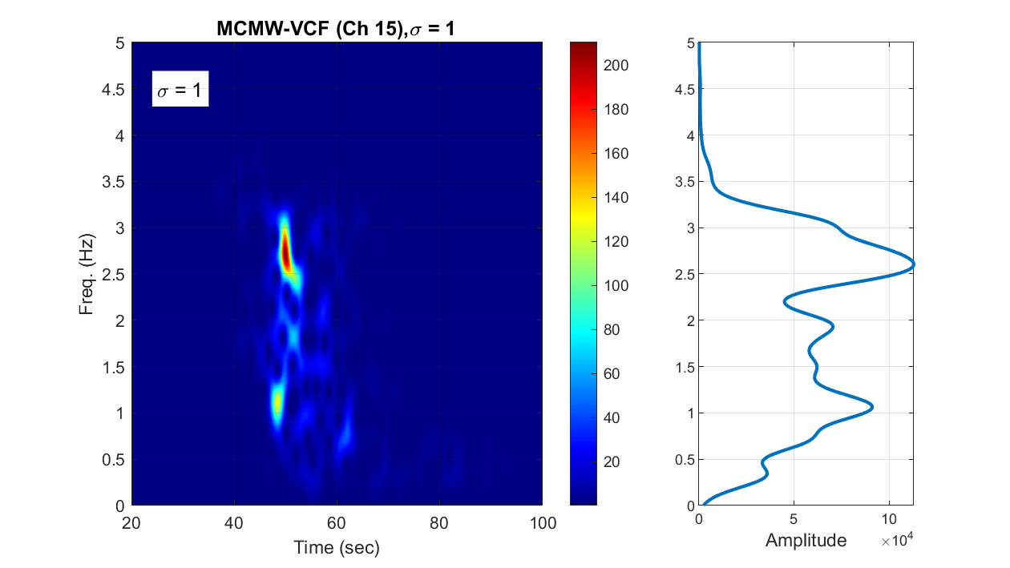
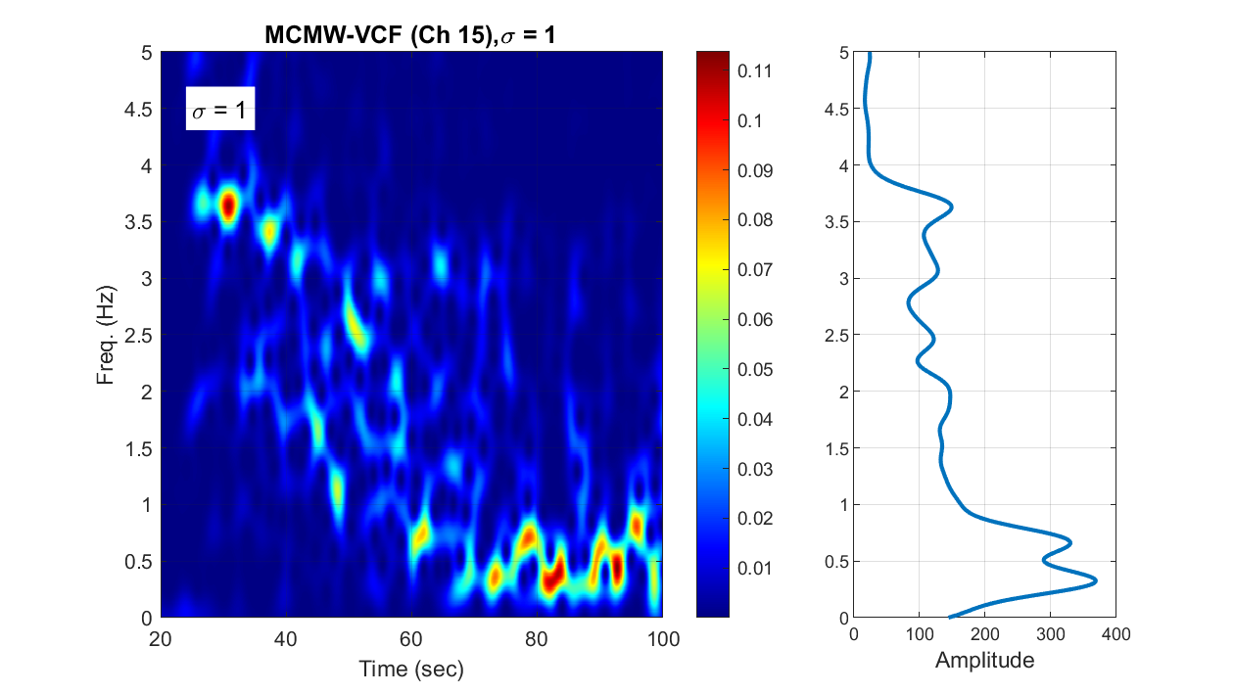
Part 1 : Spectrogram & Marginal Spectrum of Ch15
使用MCMW-VCF繪製頻譜圖，並且設sigma = 1
並且使用Hilbert Transform之後，更能觀察到主頻率隨時間下降的趨勢
Hilbert Transform之前
Hilbert Transform之後
Notes:
觀察到大約在42秒左右的時候主頻率改變，結構遭到破壞導致勁度下降，因為ωn=√κ/m，所以勁度下降後wn也跟著下降

Slide 5
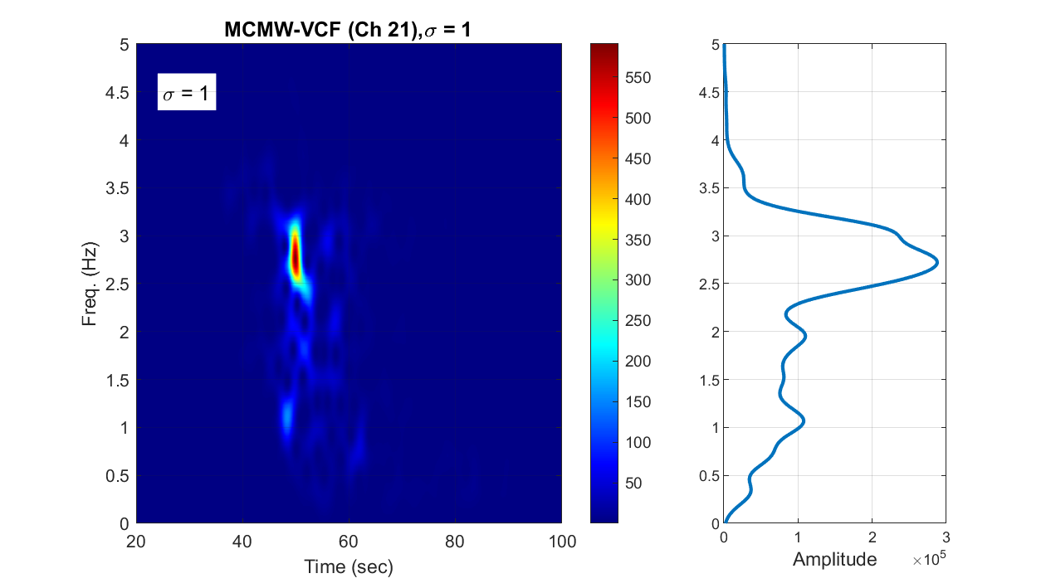
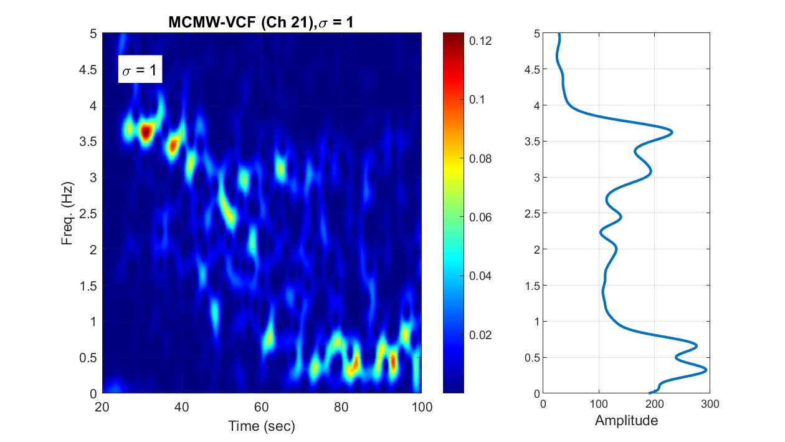
Part 1 : Spectrogram & Marginal Spectrum of Ch21
使用MCMW-VCF繪製頻譜圖，並且設sigma = 1
並且使用Hilbert Transform之後，更能觀察到主頻率隨時間下降的趨勢
Hilbert Transform之前
4
Hilbert Transform之後
Notes:
觀察到大約在42秒左右的時候主頻率改變，結構遭到破壞導致勁度下降，因為ωn=√κ/m，所以勁度下降後wn也跟著下降

Slide 6
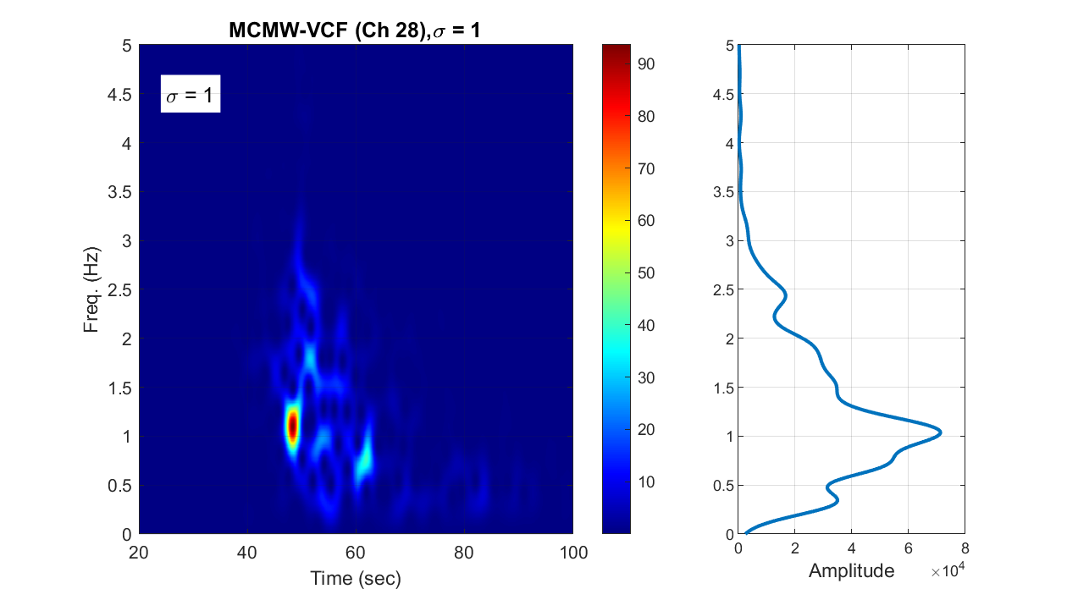
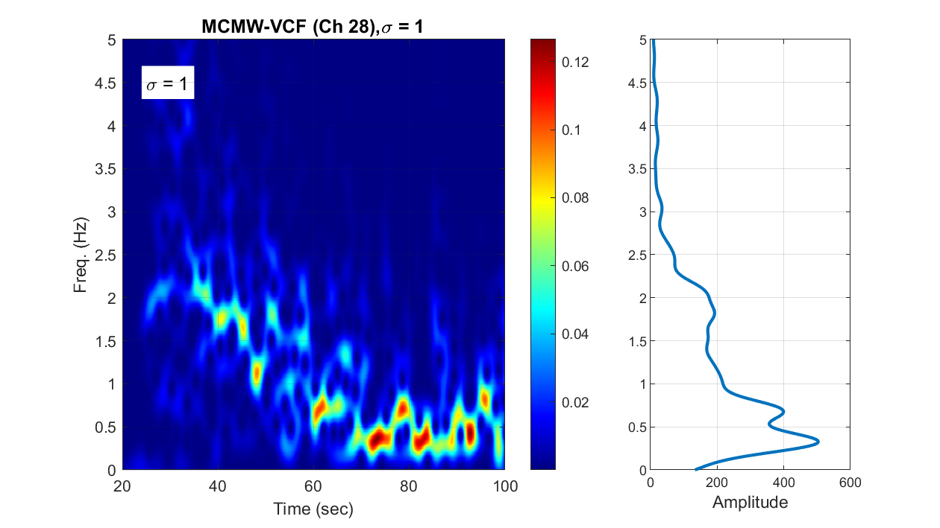
Part 1 : Spectrogram & Marginal Spectrum of Ch28
使用MCMW-VCF繪製頻譜圖，並且設sigma = 1
並且使用Hilbert Transform之後，更能觀察到主頻率隨時間下降的趨勢
Hilbert Transform之前
Hilbert Transform之後
5
Notes:
觀察到大約在42秒左右的時候主頻率改變，結構遭到破壞導致勁度下降，因為ωn=√κ/m，所以勁度下降後wn也跟著下降

Slide 7
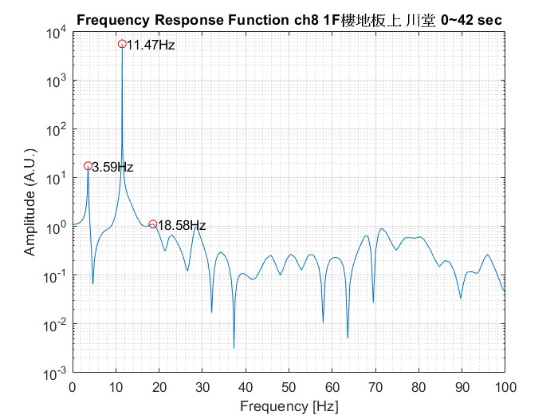
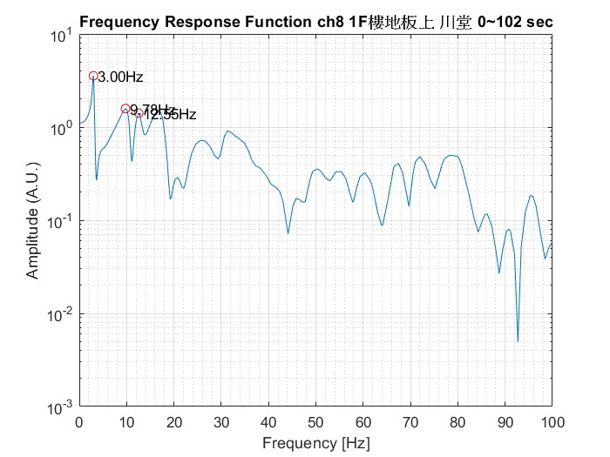


Part 2 : Ch8 Modal Frequency & Damping Ratio (Use ARX Mode Order=50)
第一模態:3.59Hz
第二模態:11.47Hz
第三模態:18.58Hz
第一模態阻尼比:1.27%
第一模態:3.00Hz
第二模態:9.78Hz
第三模態:12.55Hz
第一模態阻尼比:5.14%
破壞後
6
Notes:
利用ARX模型分別對0~42秒(破壞前)和0~102秒(破壞後)求出頻率響應函數，其中前三個波峰值所對應的頻率就是第一模態到第三模態的主頻率，可以觀察到在結構破壞後導致勁度K下降，第一模態到第三模態的頻率很明顯的下降了，而阻尼比 zeta = c/2*m*wn，所以模態頻率下降後導致阻尼比增大，此處ARX模型選用的mode order皆為50

Slide 8
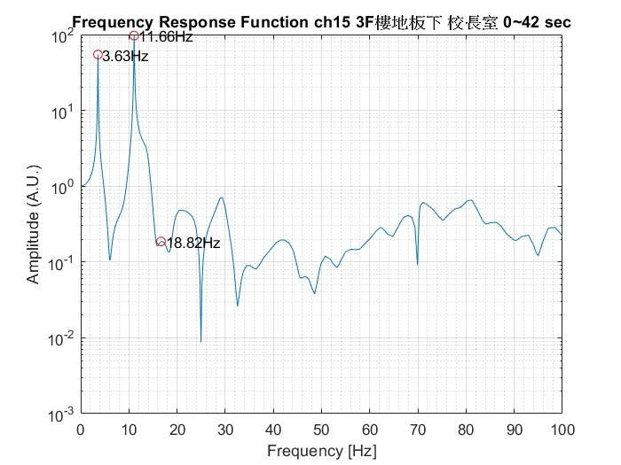
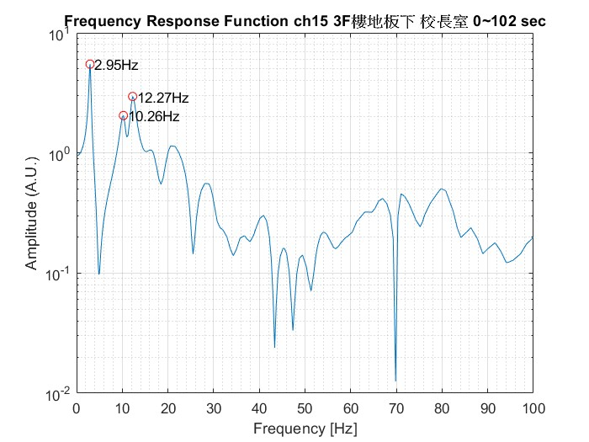


Part 2 : Ch15 Modal Frequency & Damping Ratio (Use ARX Mode Order=50)
第一模態:3.63Hz
第二模態:11.66Hz
第三模態:18.82Hz
第一模態阻尼比:0.73%
第一模態:2.95Hz
第二模態:10.26Hz
第三模態:12.27Hz
第一模態阻尼比:6.12%
破壞後
7
Notes:
利用ARX模型分別對0~42秒(破壞前)和0~102秒(破壞後)求出頻率響應函數，其中前三個波峰值所對應的頻率就是第一模態到第三模態的主頻率，可以觀察到在結構破壞後導致勁度K下降，第一模態到第三模態的頻率很明顯的下降了，而阻尼比 zeta = c/2*m*wn，所以模態頻率下降後導致阻尼比增大，此處ARX模型選用的mode order皆為50

Slide 9
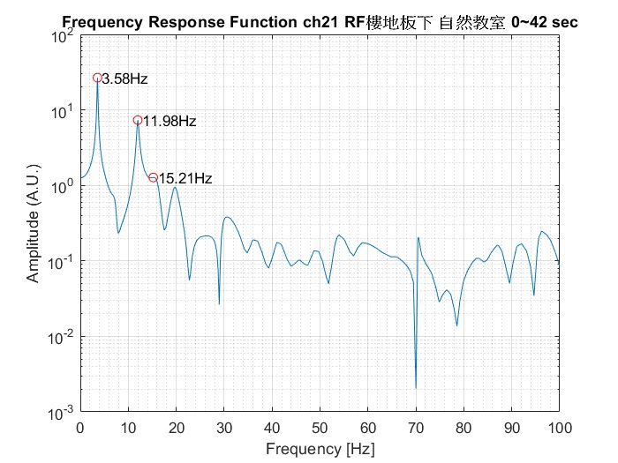
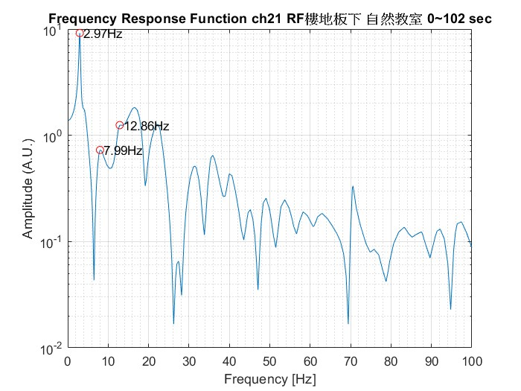


Part 2 : Ch21 Modal Frequency & Damping Ratio (Use ARX Mode Order=50)
第一模態:3.58Hz
第二模態:11.98Hz
第三模態:15.21Hz
第一模態阻尼比:2.08%
第一模態:2.97Hz
第二模態:7.99Hz
第三模態:12.86Hz
第一模態阻尼比:4.88%
破壞後
8
Notes:
利用ARX模型分別對0~42秒(破壞前)和0~102秒(破壞後)求出頻率響應函數，其中前三個波峰值所對應的頻率就是第一模態到第三模態的主頻率，可以觀察到在結構破壞後導致勁度K下降，第一模態到第三模態的頻率很明顯的下降了，而阻尼比 zeta = c/2*m*wn，所以模態頻率下降後導致阻尼比增大，此處ARX模型選用的mode order皆為50

Slide 10
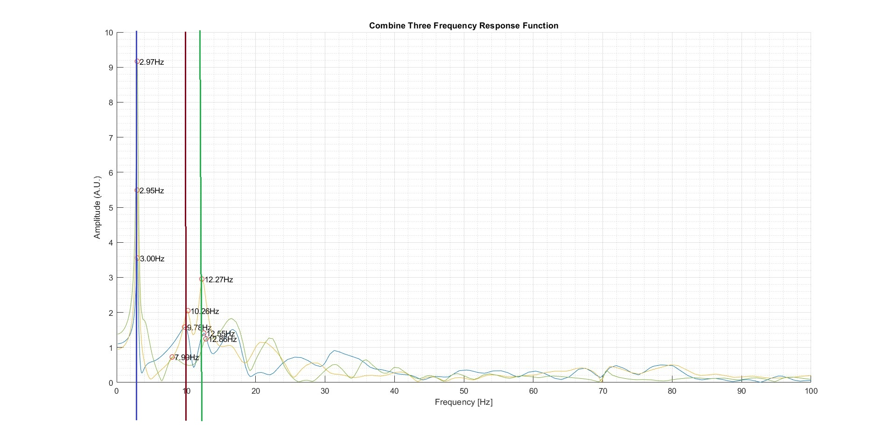
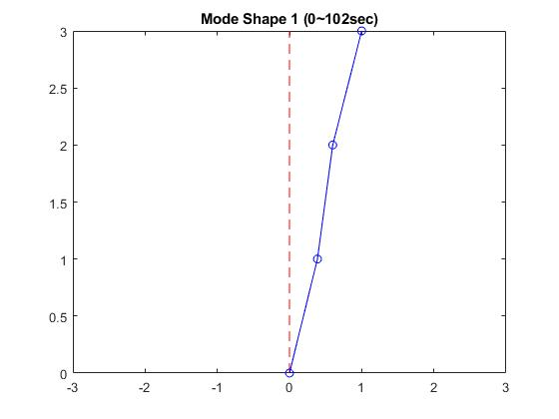
Part 2 第一模態 Mode Shape 1 (Use ARX Mode Order=50)
第一模態
第二模態
第三模態
Mode Shape計算方法
ϕ(x)=A⋅exp(j⋅θ)
9
Notes:
將三個樓層的Frequency Response Function疊在一起，並且在前三個波峰值處切一刀，得出在每一模態下各樓層的最大振福，三個波峰振幅即為該模態的mode shape。
第一模態幾乎沒有phase delay所以可能適用上面的方法，但是第二模態和第三模態有phase delay，所以第二模態和第三模態mode shape的算法是ϕ(x)=A⋅exp(j⋅θ)利用頻率響應函數波峰值的振幅乘上exp(j乘以相位差)得出

Slide 11
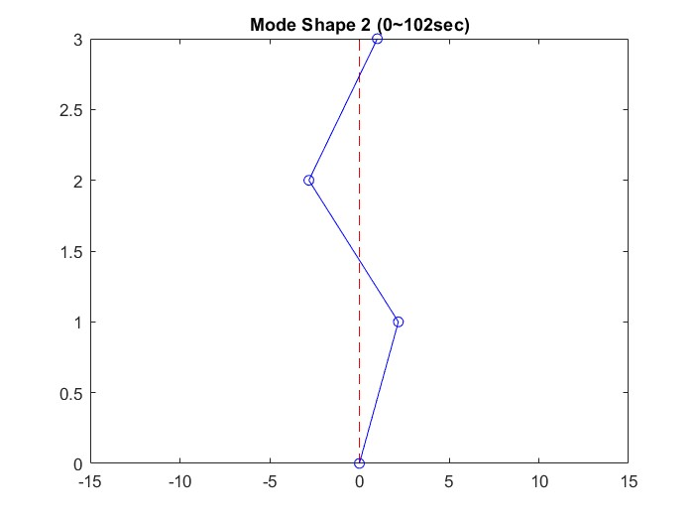
Part 2 第二模態 Mode Shape 2 (Use ARX Mode Order=50)
第一模態
第二模態
第三模態
Mode Shape計算方法
ϕ(x)=A⋅exp(j⋅θ)
10
Notes:
將三個樓層的Frequency Response Function疊在一起，並且在前三個波峰值處切一刀，得出在每一模態下各樓層的最大振福，三個波峰振幅即為該模態的mode shape。
第一模態幾乎沒有phase delay所以可能適用上面的方法，但是第二模態和第三模態有phase delay，所以第二模態和第三模態mode shape的算法是ϕ(x)=A⋅exp(j⋅θ)利用頻率響應函數波峰值的振幅乘上exp(j乘以相位差)得出

Slide 12
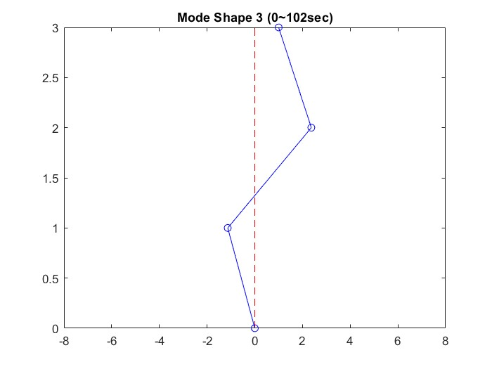
Part 2 第三模態 Mode Shape 3 (Use ARX Mode Order=50)
第一模態
第二模態
第三模態
Mode Shape計算方法
ϕ(x)=A⋅exp(j⋅θ)
11
Notes:
將三個樓層的Frequency Response Function疊在一起，並且在前三個波峰值處切一刀，得出在每一模態下各樓層的最大振福，三個波峰振幅即為該模態的mode shape。
第一模態幾乎沒有phase delay所以可能適用上面的方法，但是第二模態和第三模態有phase delay，所以第二模態和第三模態mode shape的算法是ϕ(x)=A⋅exp(j⋅θ)利用頻率響應函數波峰值的振幅乘上exp(j乘以相位差)得出

Slide 13
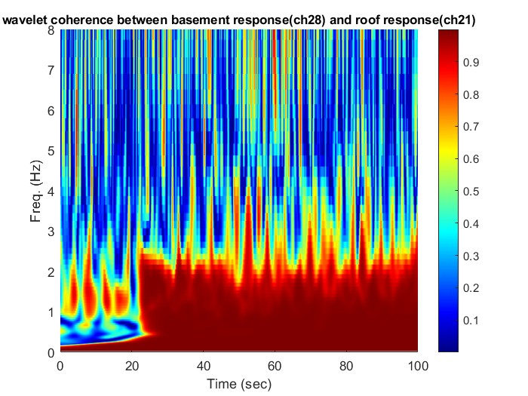
Part 3 : Wavelet Coherence(Use wcoherence)
Basement Response(ch28) & Roof Response(ch21)
13
Notes:
由左圖可得知，大約在時間22秒以後，頻率等於0.2~2.5Hz的這段期間，頂樓和地面的頻率相干性非常的高，意味著此時地面加速度對頂樓加速度有非常大的影響，頂樓加速度和地面加速度在此頻率有相似的同步振動

Slide 14
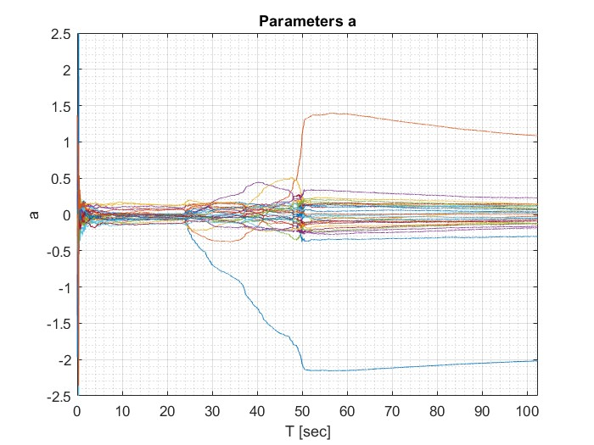
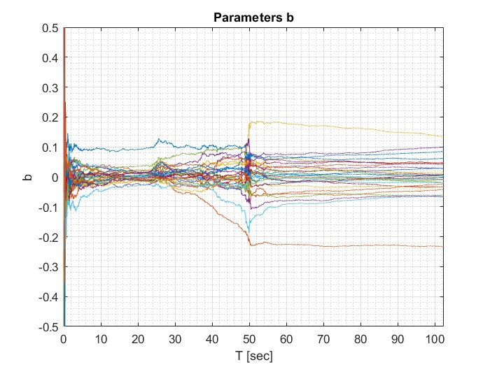
Part 4 :Use RARX Model to Estimate the Time Varying Modal Parameters
Mode Order = 30
Input:ch28(地下室樓地板上)
Output:ch21(RF樓地板下)
Notes:
RARX Moder Order=30 參數a和b

Slide 15
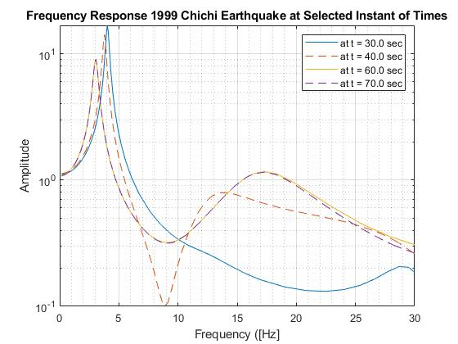
Part 4 :Use RARX Model to Plot FRF at Selected Instant of Times
Frequency Response Function
t1=0~30sec
t2=0~40sec
t3=0~60sec
t4=0~70sec
隨著選取的時間t的增長
模態頻率也逐漸下降
Notes:
利用RARX繪出t=0~30 , 0~40 , 0~60 , 0~70秒的Frequency Response Function 可以看到第一模態的頻率隨著取樣時間增長而逐漸下降，30秒和40秒較接近，60秒和70秒較接近，所以40秒到60秒這段期間大概就是結構物破壞的時候

Slide 16
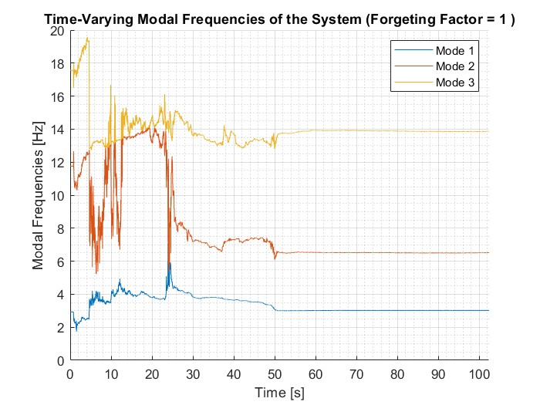
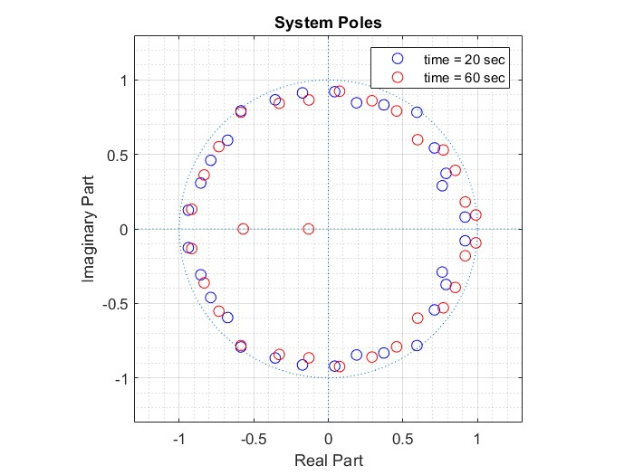
Part 4 : Use RARX Plot the Time Varying Modal Frequency
Mode Order = 30
Input:ch28(地下室樓地板上)
Output:ch21(RF樓地板下)
Notes:
利用RARX模型繪出Ch21(樓頂加速度)的模態頻率隨時間的變化圖，在前面的部分有一些雜訊的影響，但後面可以看出來在40~50sec的期間頻率有明顯下降，推斷是在此時結構物遭受到破壞，此處取的mode order為30
右圖為取樣t = 0~20秒和t = 0~60秒 的Frequency Response Function各模態的極零點變化

Slide 17
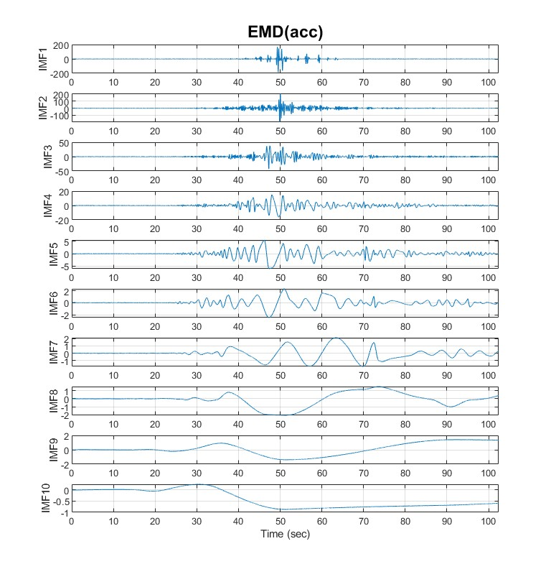
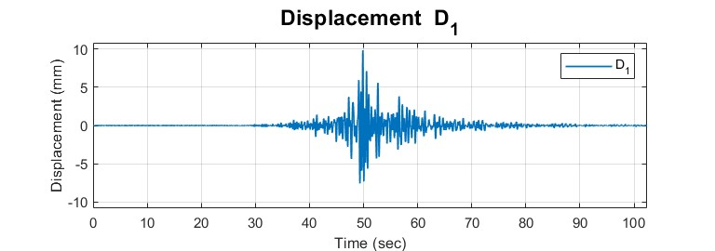
Part 5 : Estimate the Relative Displacement
對原始加速度訊號進行EMD分解
觀察到IMF6時發現能量已經夠小
故擷取到IMF1~IMF6來重組訊號
積分後求得D1
Notes:
將原始加速度訊號A進行EMD分解，大概選用到IMF6(因為能量夠小了)來重組訊號A1

Slide 18
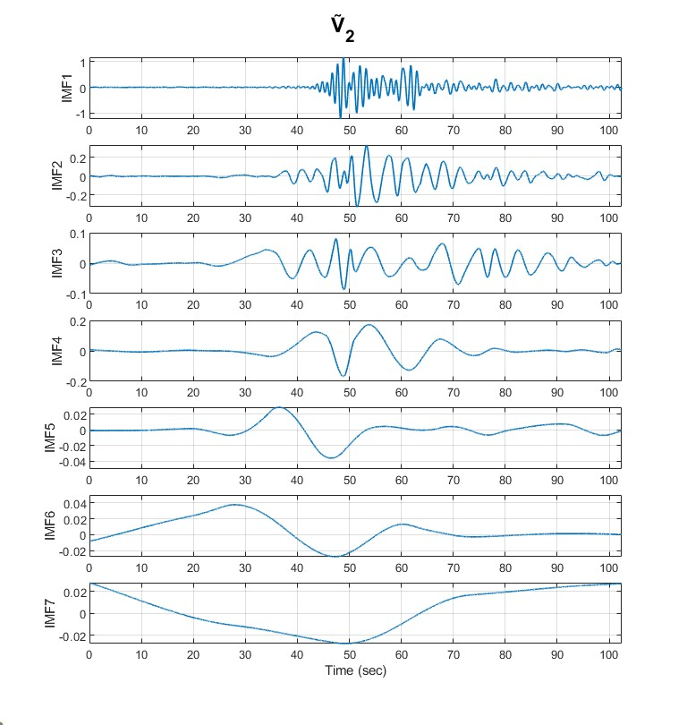
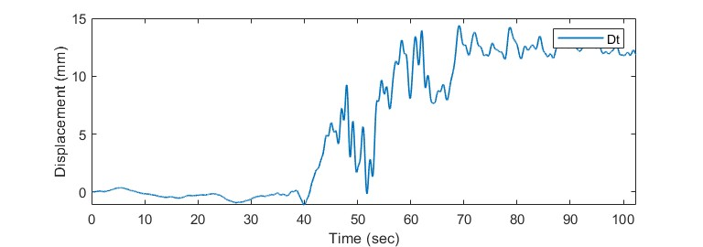
Part 5 : Estimate the Relative Displacement
對V2訊號進行EMD分解
觀察到IMF4時發現能量已經夠小
故擷取到IMF1~IMF4來重組訊號
積分後求得Dt
Notes:
將原始訊號V2進行EMD分解，大概選用到IMF4(因為能量夠小了)來重組訊號V2

Slide 19
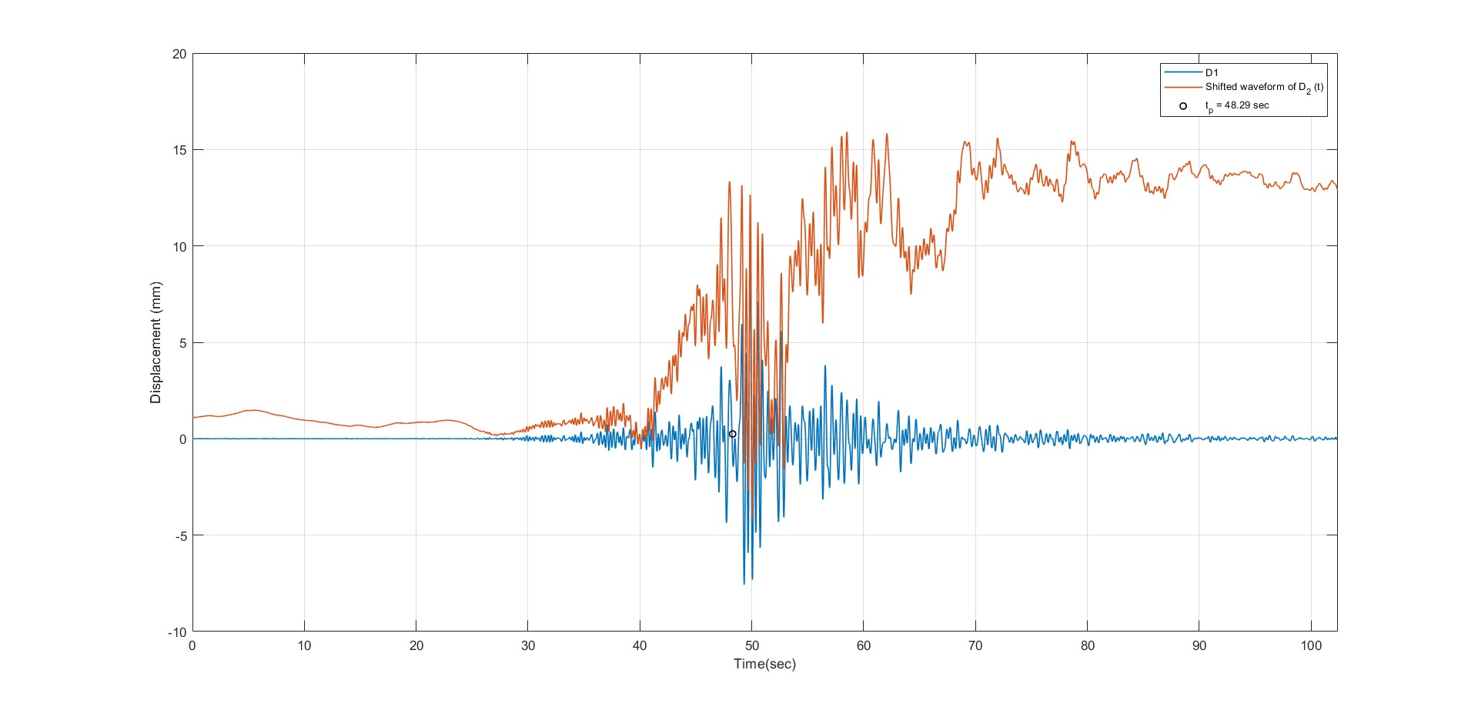
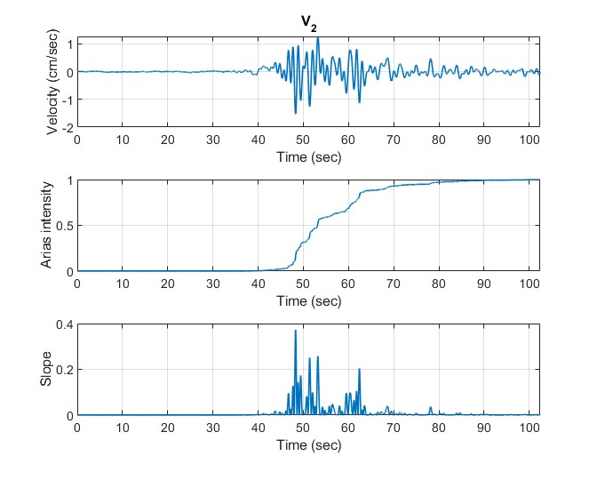
Part 5 : Estimate the Relative Displacement
將V2的斜率達到最大的時間點定為tp，
並將D1+Dt=D2(紅線)與D1(藍線)擺在一起
tp = 48.29sec
Notes:
將前面重組後的A1積分求得D1，與前面重組後的V2積分求得Dt，D2=D1+Dt，並且經由Dt最大峰值求得tp

Slide 20
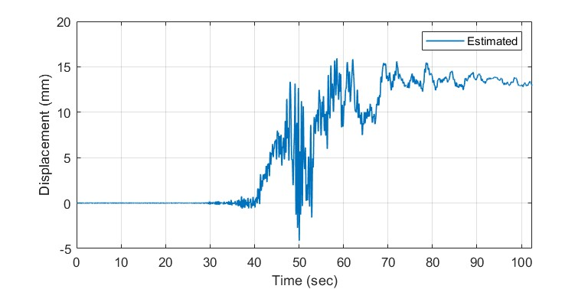
Part 5 : Estimate the Relative Displacement
將D1在tp=55.9秒前的資料與D2在tp=55.9秒後的資料合在一起，得出估計的相對位移數據
殘留變形大約
12.89mm
Notes:
將D1在tp=55.9秒前的資料與D2在tp=55.9秒後的資料合在一起，得出正確的相對位移數據，最後結尾與開頭之間的差值就是殘留變形

Slide 21
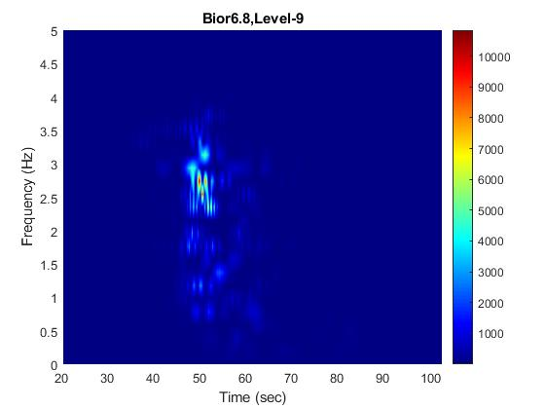
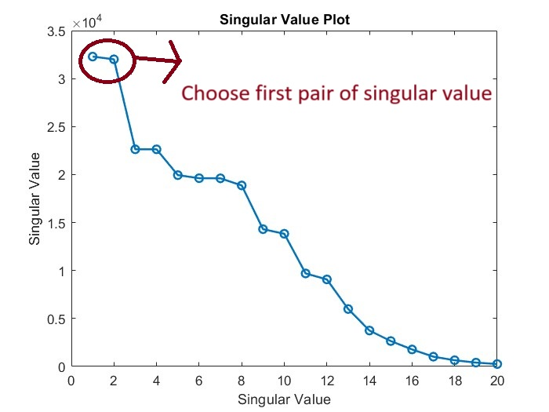
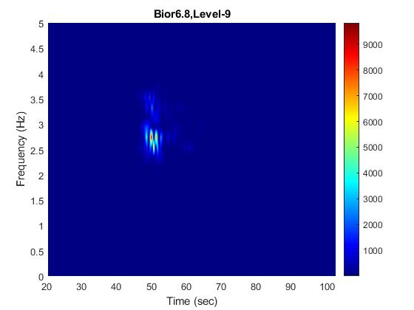
Part 6 : Distribution of Component Energy(Use WPT)
Original Data
WPT
WPT
21
Notes:
對原始data進行SSA分解後，只取第一組奇異值(第一模態)來重組訊號，然後分別對原始訊號和第一模態訊號進行WPT(小波包分解)，並且繪製頻譜圖

Slide 22
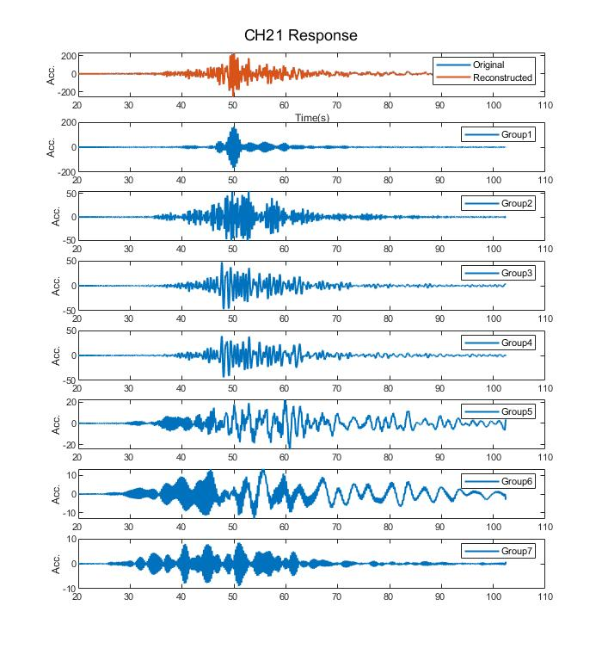
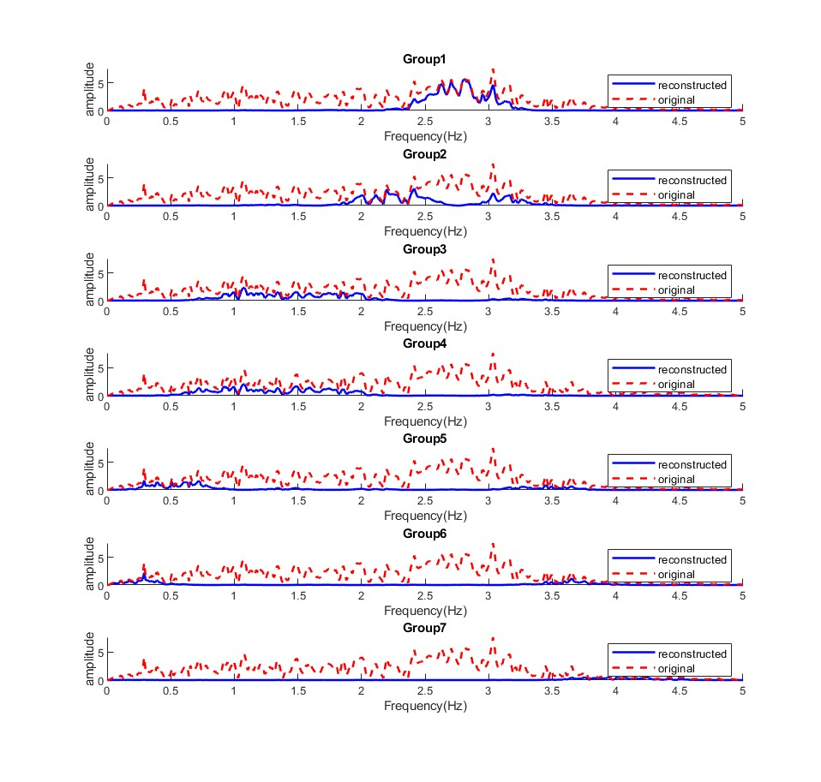
Part 6 : Apply MSSA on the Response Data and Select Group 1

Slide 23
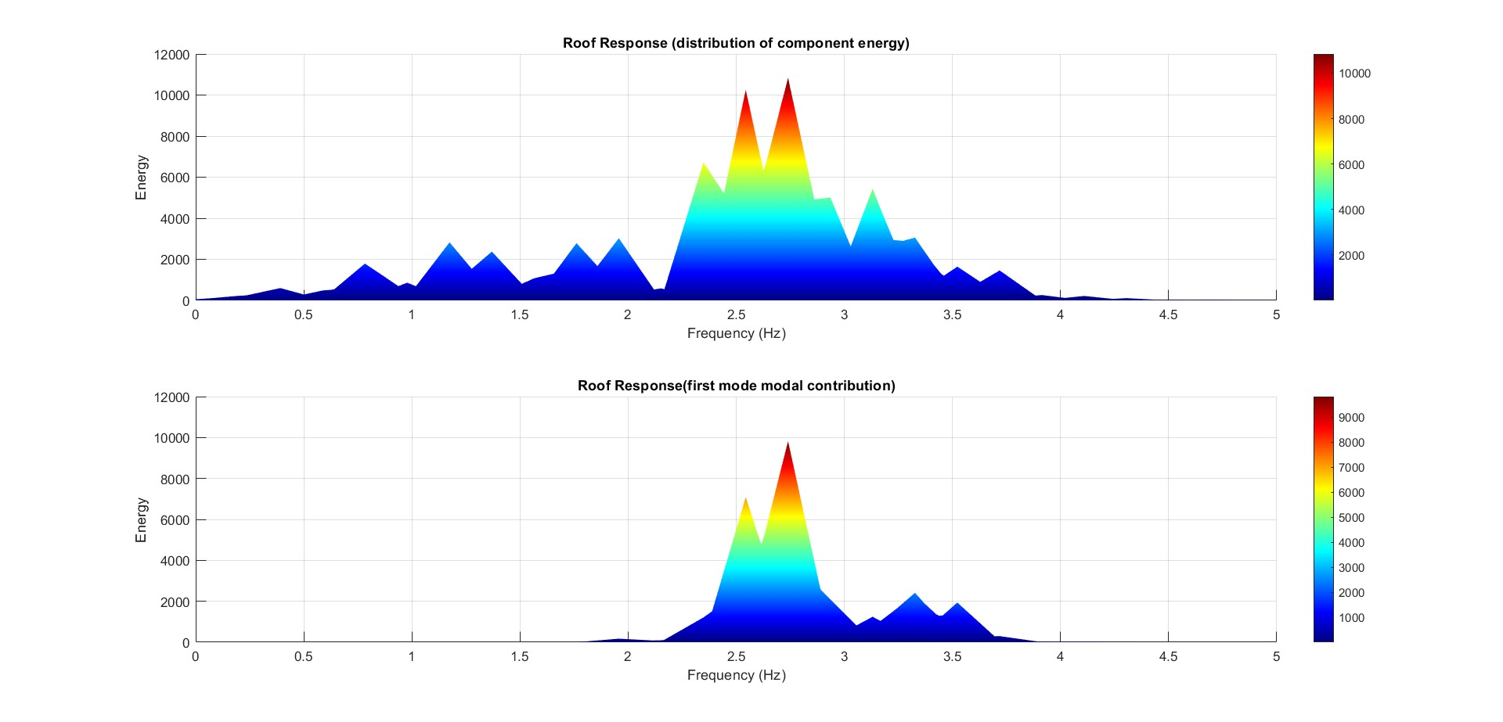
Part 6 : Distribution of Component Energy(Use WPT)
將能量圖翻轉，將頻率當作X軸，能量當作Y軸看待
總能量分布圖
第一模態能量貢獻
第一模態能量貢獻量大約佔總能量的29.5%
Notes:
而後經過WPT求出的總能量分布圖與第一模態的能量分布圖，針對頻率的角度看過去，並將兩張圖放在一起可看出第一模態的貢獻

